Slide 1
Муниципальное автономное дошкольное образовательное учреждение «Детский сад №56 «Лесная сказка»
Реализация задач патриотического воспитания детей дошкольного возраста средствами музейной педагогики
Воспитатели: Рогова Е.А.
Половникова Т.Р.

Slide 2
Детство – каждодневное открытие мира и, поэтому надо делать так, чтобы оно стало, прежде всего, познанием человека и Отечества, их красоты и величия».
В.А.Сухомлинский

Slide 3
Актуальность
Актуальность определяется сложившейся ситуацией в нашей стране и обусловленная преобразованиями в общественной жизни, переоценкой ценностей в сознании людей. Наше общество потеряло главный ориентир – патриотизм, который является стержнем любой государственности. Перед дошкольными образовательными учреждениями стоит важная задача – донести глубину понятия «гражданин» до маленького человека, привить любовь к ценностям семьи, родного края, страны. Одной из основных проблем на сегодняшний день является недостаточное внимание к вопросам патриотического воспитания у подрастающего поколения, тогда как любовь к Отечеству всегда была и является залогом сильной и могущественной державы. С этой целью были созданы наши проекты, в которых реализована идея воспитания дошкольников на традициях патриотизма.

Slide 4
Цель.
Формировать устойчивый познавательный интерес детей к процессу открытия новых необычных знаний о знакомых и незнакомых предметах: ложке, ухвате, чугунке; расширять запас слов по теме «Посуда», «Предметы быта»;
Познакомить воспитанников с предметами русской старины, недоступными для наблюдения в окружающей среде, их назначением в прошлом и ценности сейчас, зажечь искорку любви и интереса к жизни народа в разное историческое время, к его культуре

Slide 5
Задачи
Формировать проектно – исследовательские умения самостоятельно анализировать и систематизировать полученные знания;
Создать условия для системного, целостного освоения детьми традиционной культуры русского народа;
Дать представление детям об истории возникновения и разнообразии ложек, предметов быта;
Обогатить представления детей о видовом многообразии однородных предметов (ложки разные по размеру, форме, материалу, внешнему виду, функциям);
Обогащать и активизировать словарный запас детей за счет новых слов;

Slide 6
Развивать навыки опытно – экспериментальной работы с предметами; Воспитывать любовь к истории, умение видеть прекрасное в окружающем мире, осознавать свои корни, национальные истоки и способность ориентироваться в современном мире; Прививать интерес к духовной культуре русского народа, через обычаи, обряды, праздники, народное творчество, искусство; Вовлекать родителей в образовательный процесс, к созданию предметно – развивающей среды.

Slide 7
Принципы
интеграции – мини-музеи должны учитывать содержание образовательной программы ДОУ и помогать в реализации её общих задач и задач отдельных образовательных областей по воспитанию у детей патриотических чувств;
деятельности и интерактивности – мини – музеи должны предоставлять детям возможность реализовать себя в разных видах детской деятельности (использовать экспонаты в сюжетно – ролевых играх, создавать поделки и включать их в общую экспозицию и т.д.);
научности – представленные экспонаты должны достоверно отражать тематику мини – музея, объяснять различные процессы и явления в рамках выбранной темы научным и в то же время доступным языком;
гуманизации и партнёрства – мини – музеи должны предлагать условия для всестороннего развития ребёнка, поощрения его инициативности, творческой деятельности;

Slide 8
культуросообразности – мини – музеи должны быть ориентированы на приобщение детей к мировой культуре, общечеловеческим ценностям через освоение ценностей и норм национальной культуры в ходе непосредственно образовательной деятельности в музейном пространстве; динамичности и вариативности – экспозиции мини – музеев должны постоянно дополняться и обновляться с учётом возрастных особенностей детей группы; разнообразия – наполнение мини – музеев экспонатами, разными по форме, содержанию, размерам, отражающими историческое, природное и культурное разнообразие окружающего мира; регионализации – мини – музеи должны предусматривать организацию работы с детьми по ознакомлению их с культурным наследием региона.

Slide 9
Основные этапы проекта Подготовительный этап
Определение темы и названия мини – музеев:
«Такие разные ложки», «Бабушкино богатство»;
Выбор места его размещения;
Разработка модели будущей экспозиции.

Slide 10
Практический этап
предусматривает непосредственное создание педагогами, детьми и их родителями мини – музеев: сбор экспонатов, их группировку, оформление, изготовление игр, макетов.

Slide 11
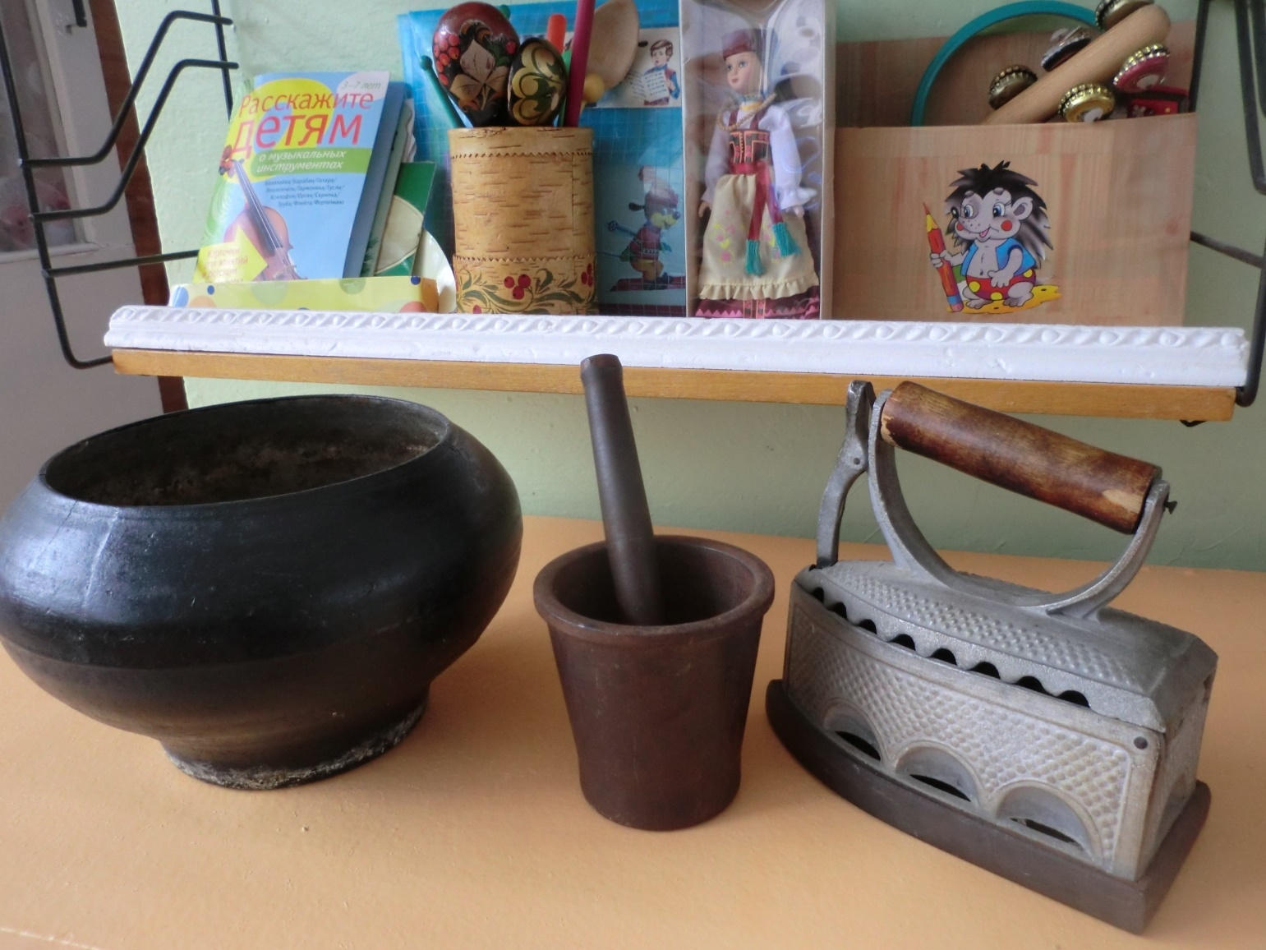
Экспонаты мини - музея

Slide 12
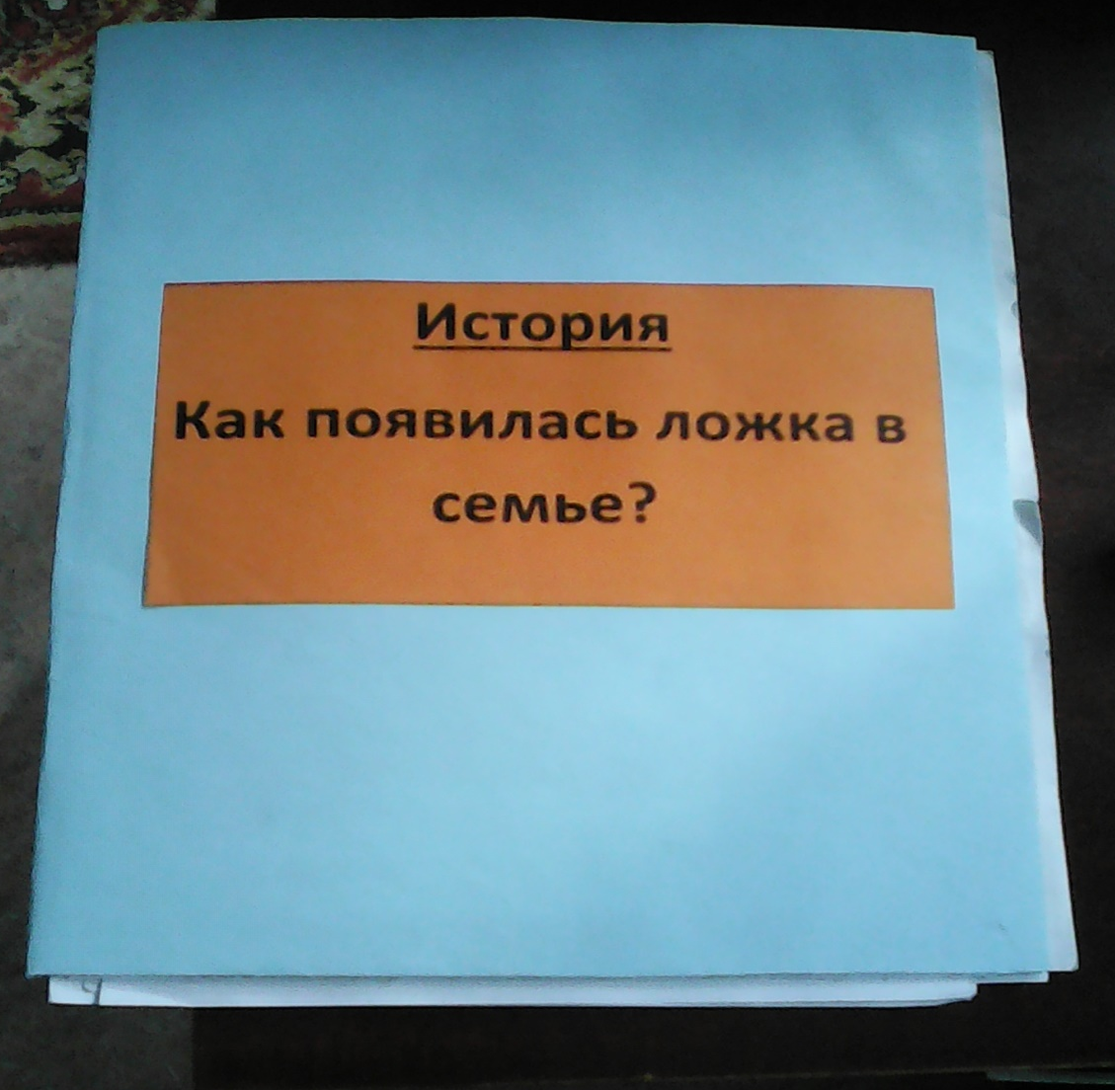
История экспонатов мини - музея

Slide 13
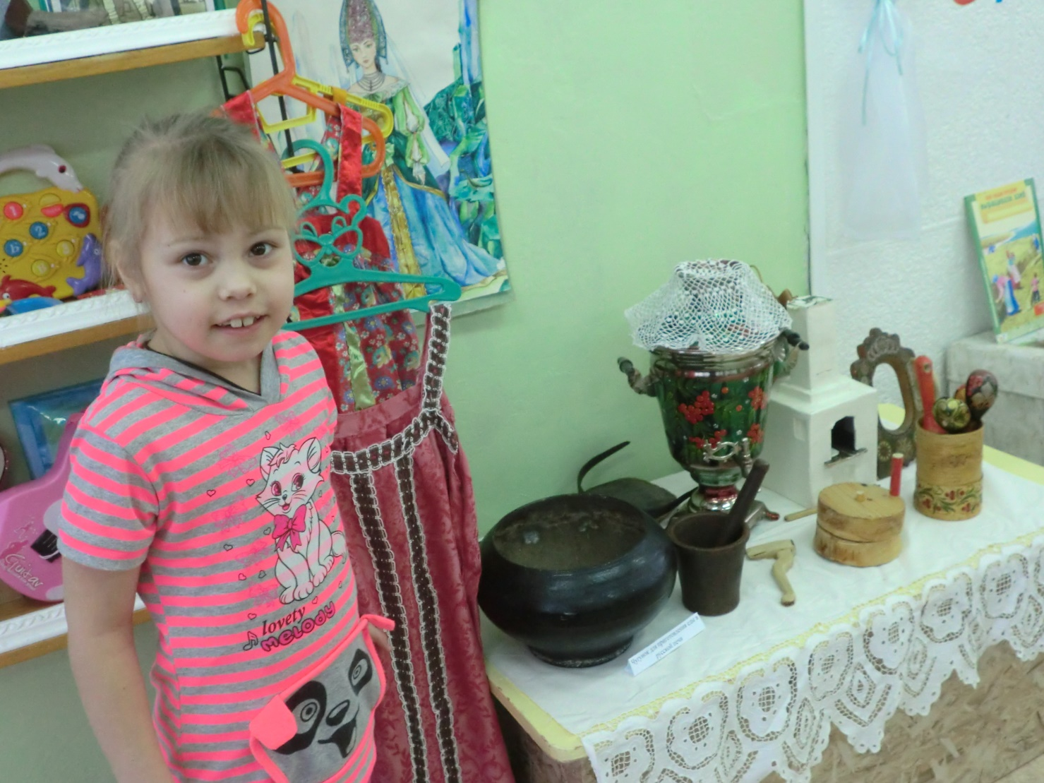
Знакомство с экспонатами мини - музея

Slide 14
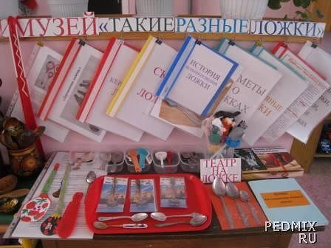
Мини – музей «Такие разные ложки»

Slide 15
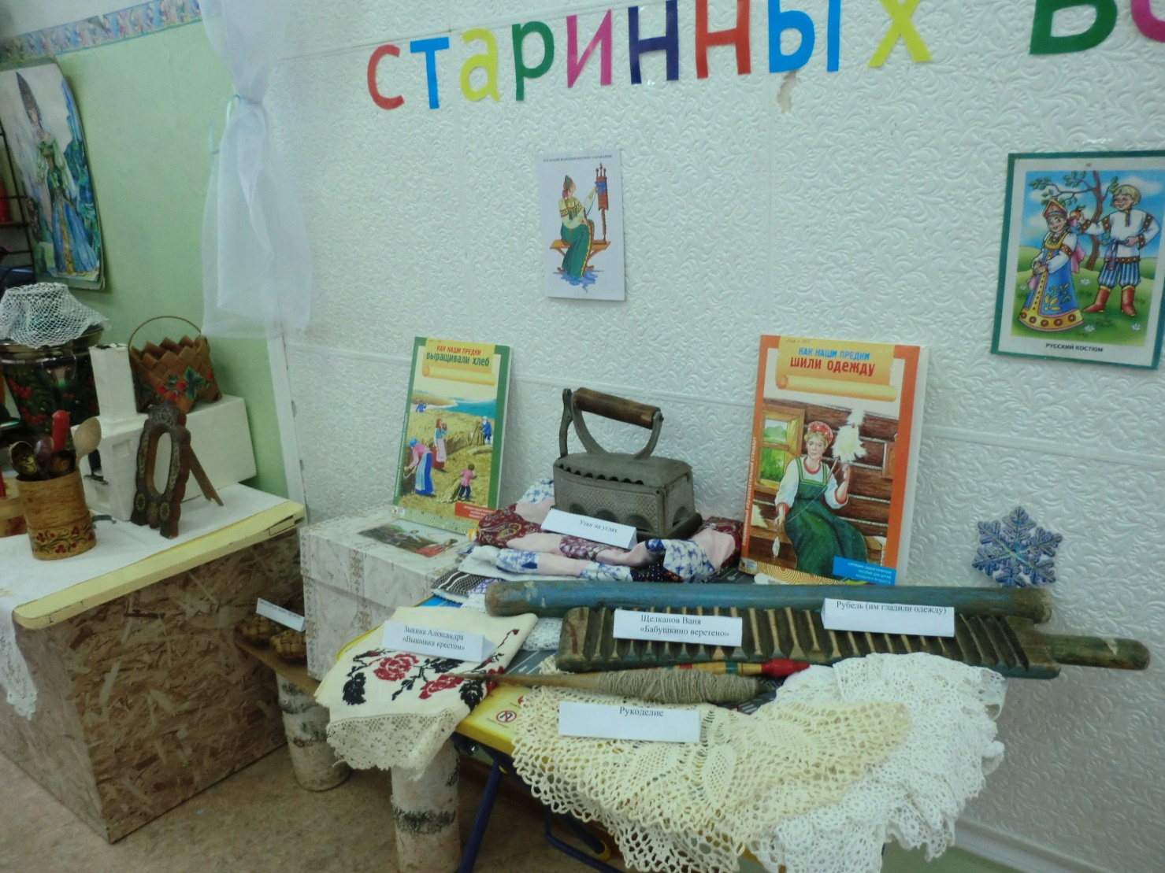
Мини – музей «Бабушкино богатство»

Slide 16
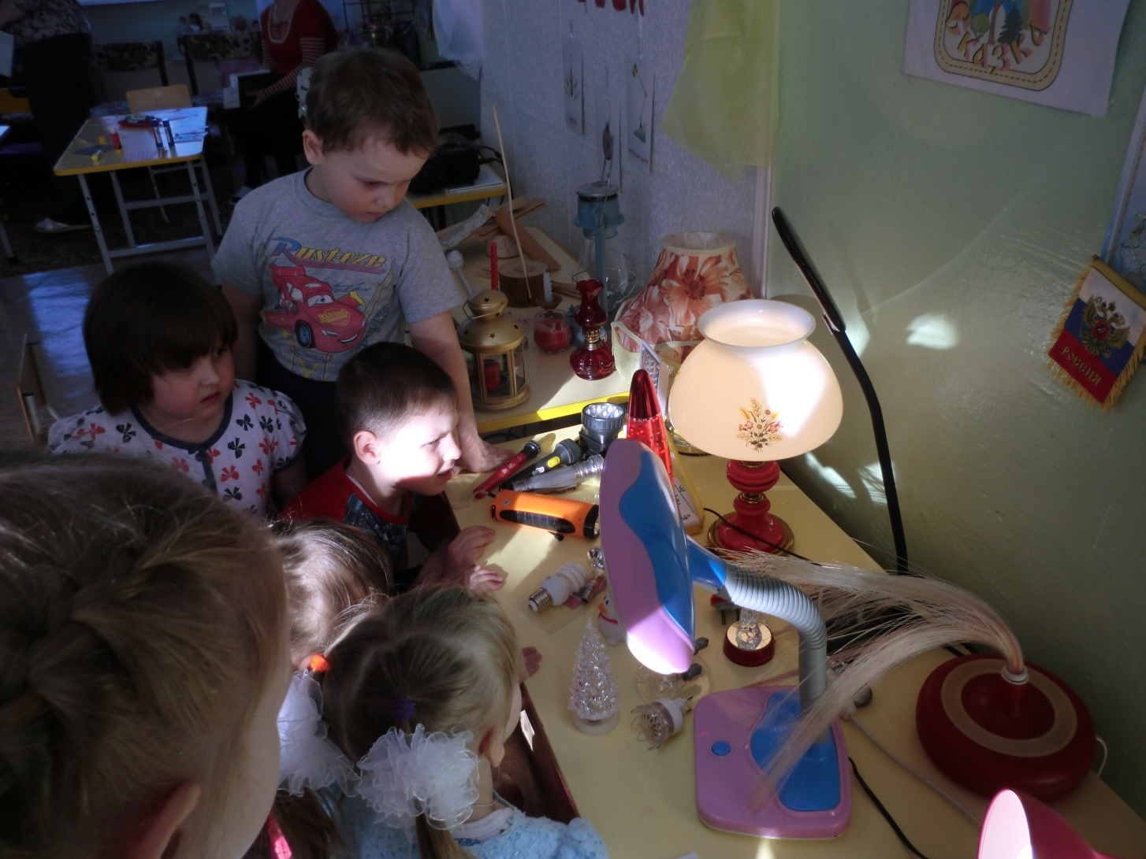
Мини – музей «Осветительные приборы»

Slide 17
Интеграция образовательных областей
В данных проектах осуществляется интеграция следующих образовательных областей:
- « художественно – эстетическое развитие» - выставки детских работ в мини – музеях, музыкальные игры, развлечения, посиделки.
- «познавательное развитие» - игры, занятия по ознакомлению детей с социальным и предметным окружением;
- «речевое развитие» - тематические занятия, книжная и детская литература, речевое творчество;
- «социально – коммуникативное развитие» -совместная деятельность со сверстниками, принадлежность к своей семье;
- «физическое развитие» – тематические развлечения, праздники

Slide 18
Интеграция образовательных областей: социально-коммуникативное, познавательное, речевое, художественно-эстетическое, физическое
Познавательно-исследовательская
Изобразительная
Коммуникативная
Восприятие художественной литературы и фольклора
Виды детской
деятельности
Музыкальная
Игровая
Двигательная
Конструирование
Самообслуживание и труд

Slide 19
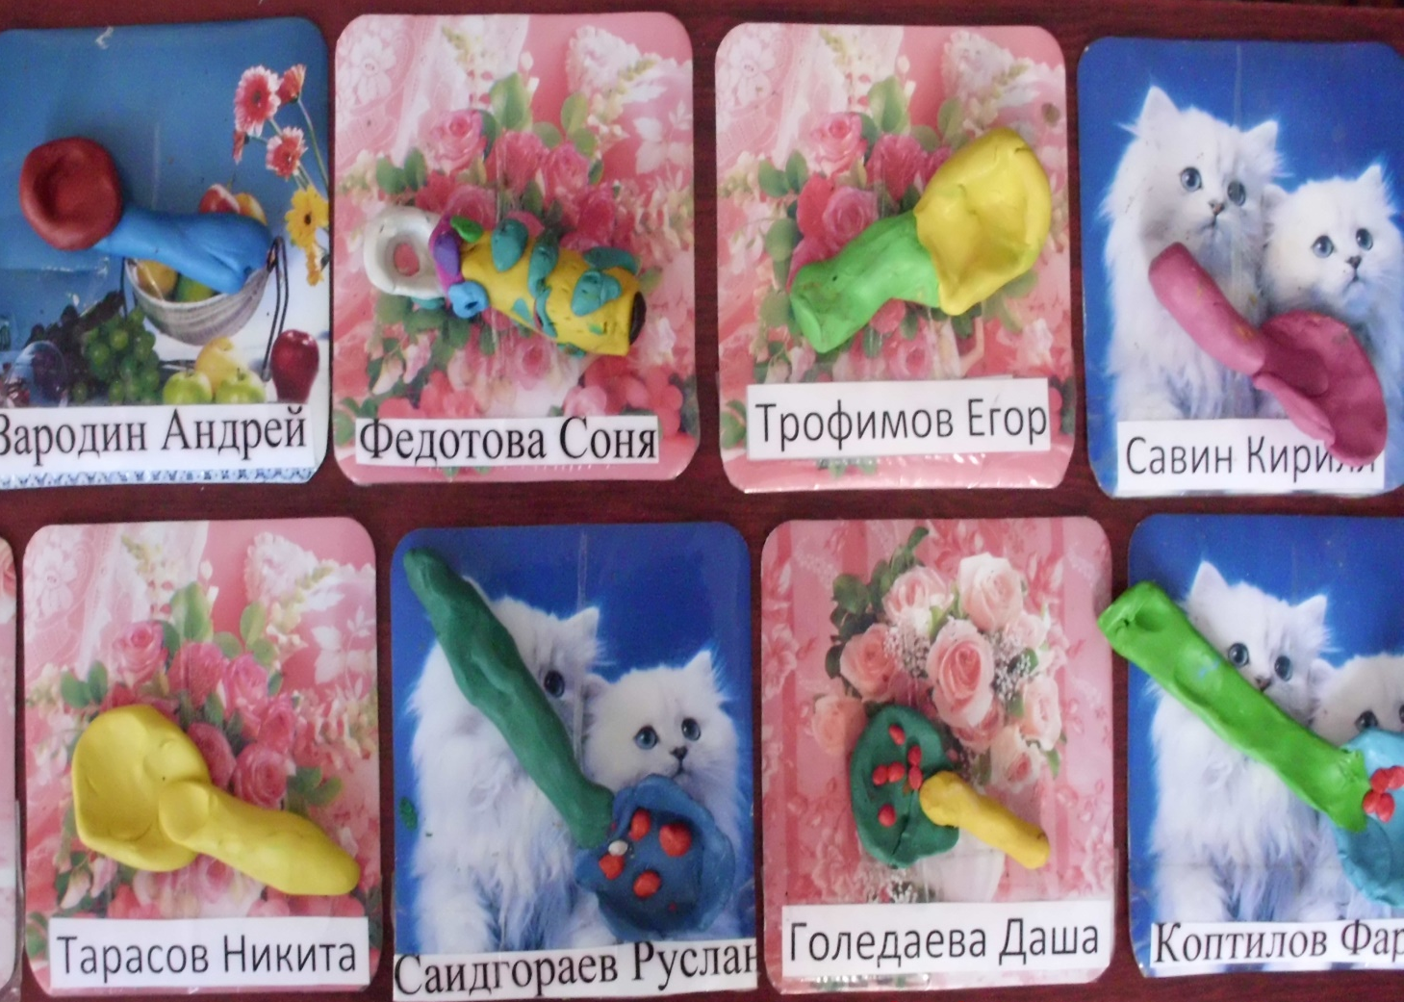
Выставка « Народные умельцы»

Slide 20
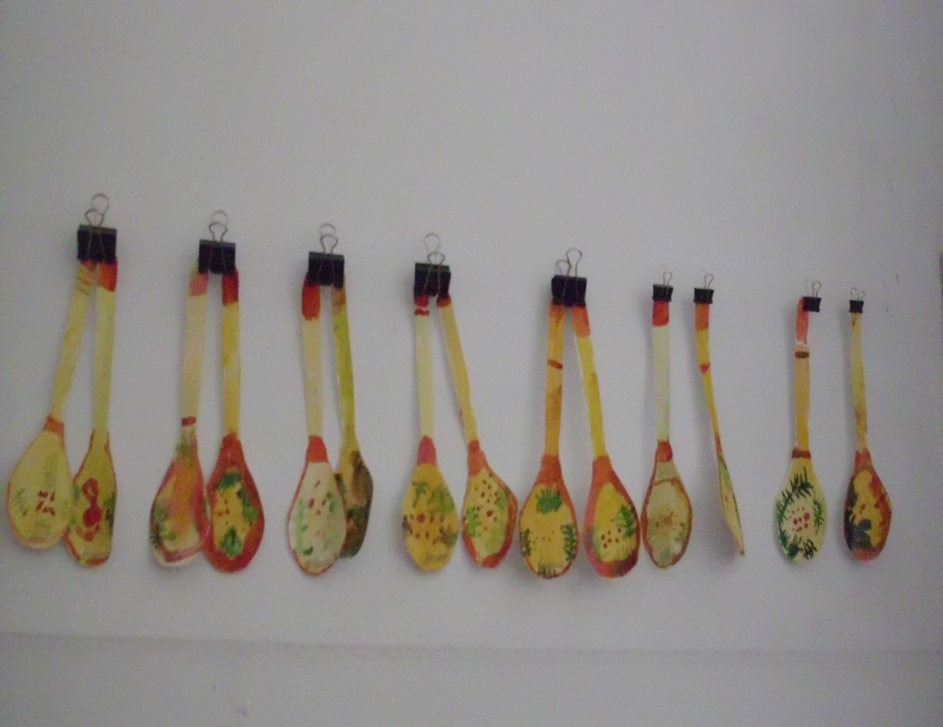
Выставка «Эти ложки не простые, эти ложки расписные»

Slide 21
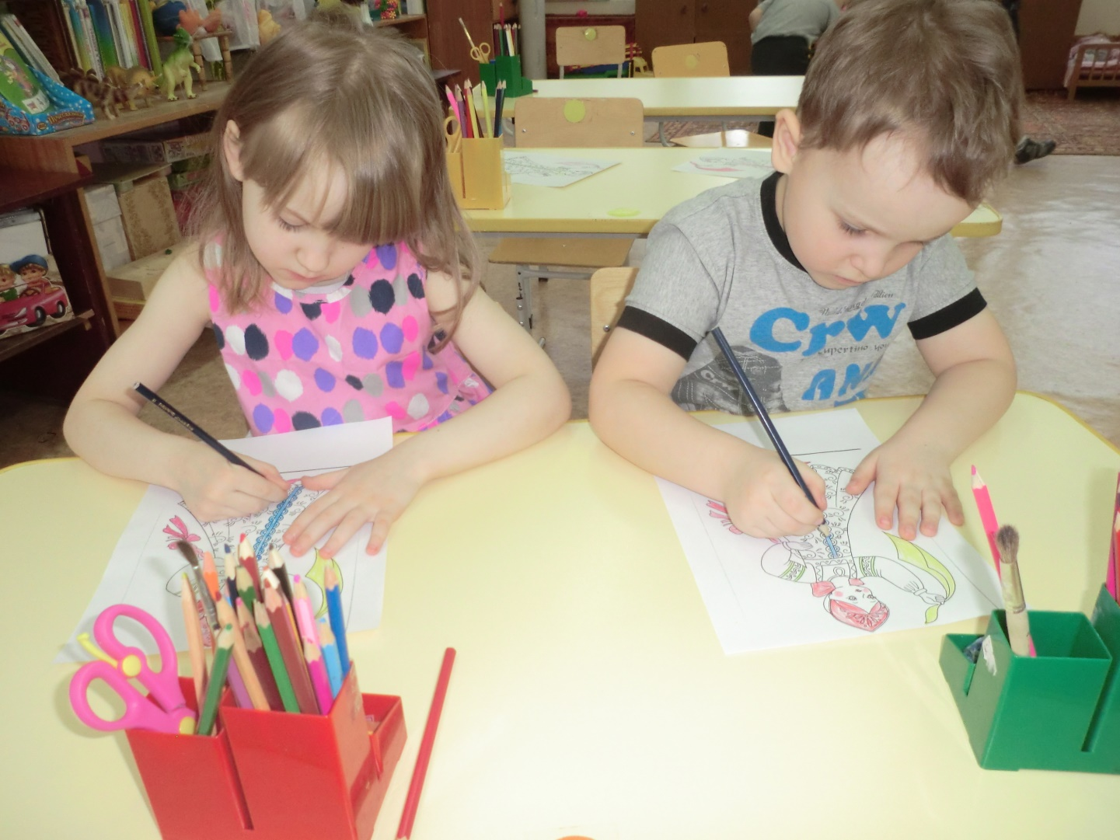
Раскрашивание русского сарафана

Slide 22
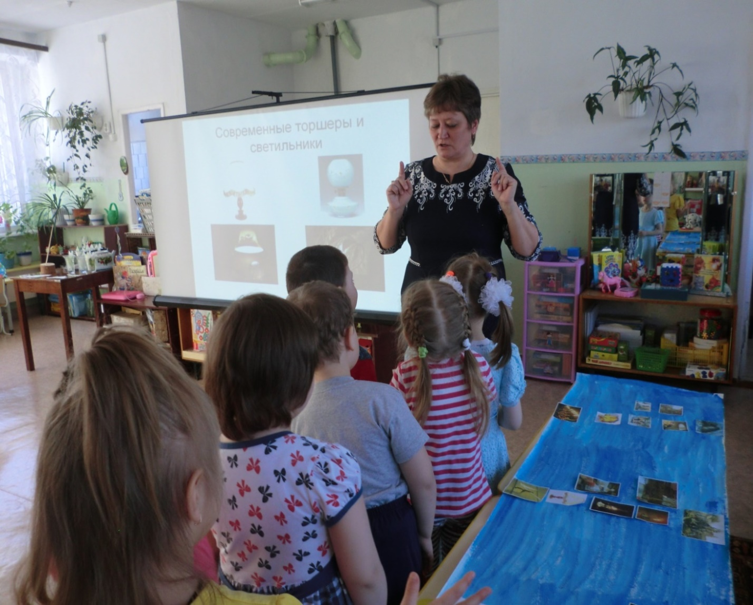
Презентация проекта «Путешествие электрической лампочки» по технологии «Река времени» с использованием ИКТ

Slide 23
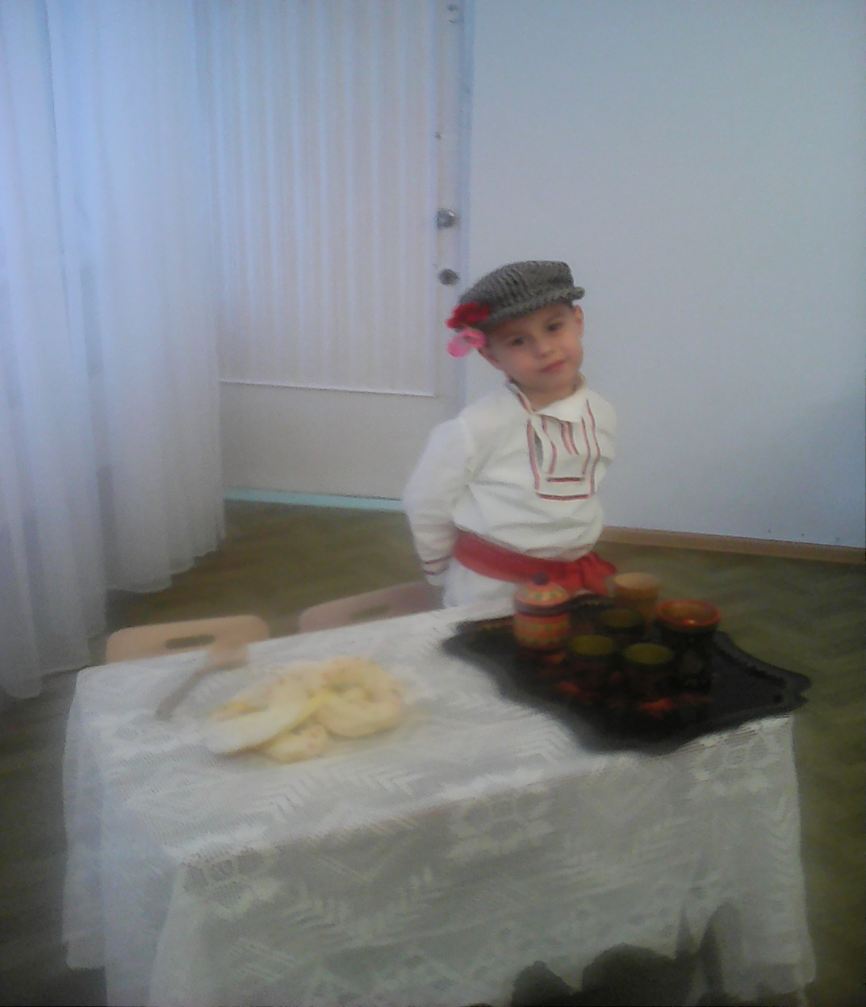
«Святочные гуляния»

Slide 24
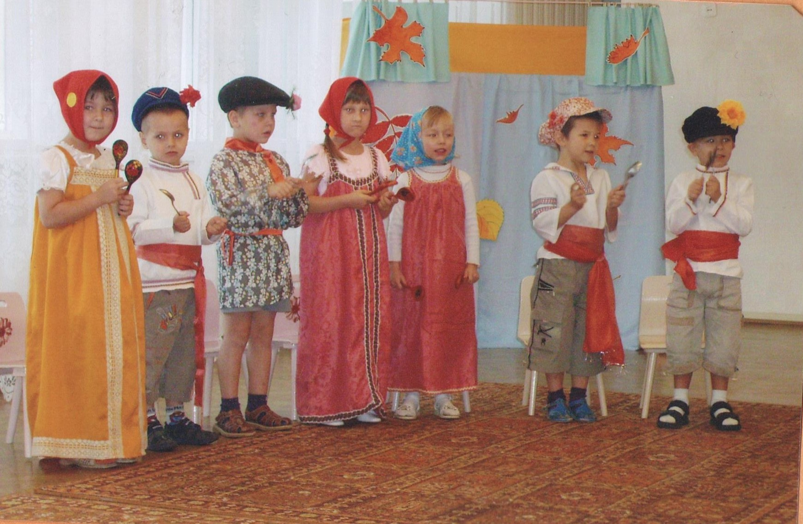
Танец с ложками

Slide 25
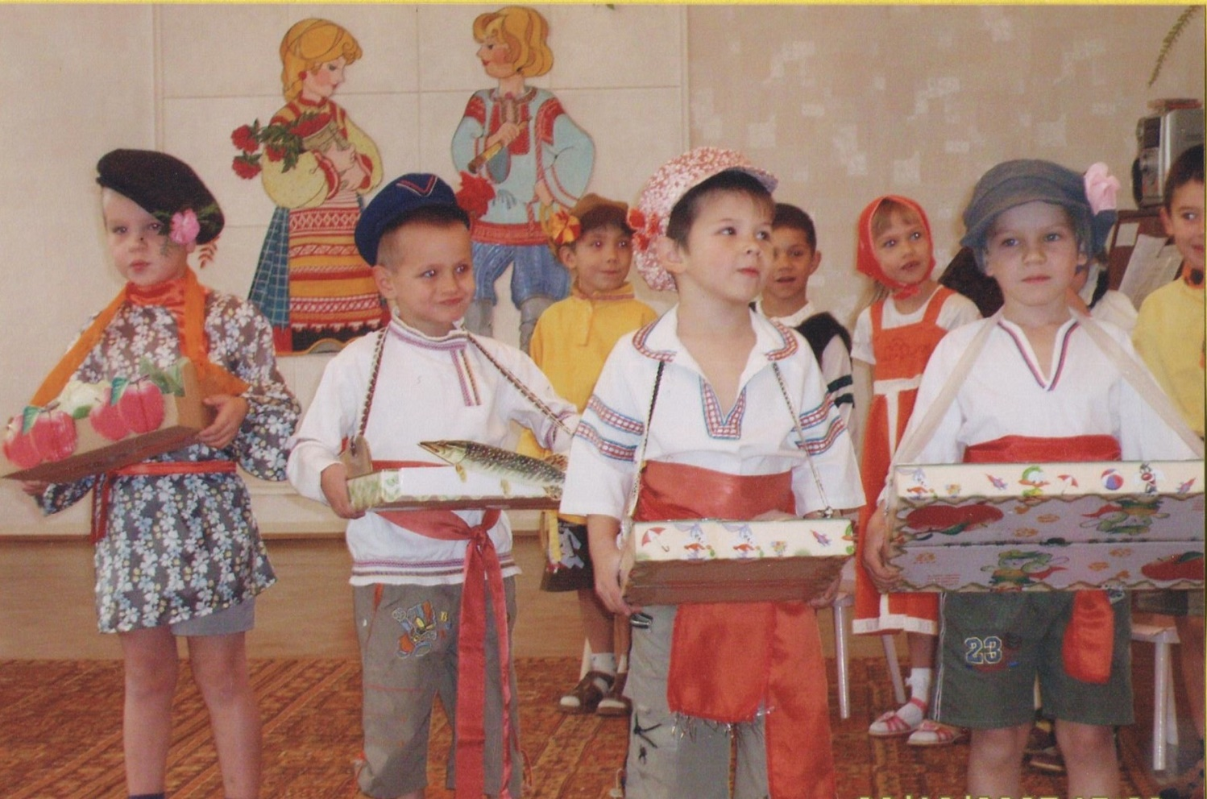
«Весёлые коробейники»

Slide 26
Заключительный этап проекта
Открытие мини – музеев в ДОУ
Организация выставки для родителей и гостей детского сада, отражающей тематику мини – музеев и содержание работы с детьми в музейном пространстве
Общение с посетителями музея с целью обобщения полученной информации

Slide 27
Вывод Таким образом, мини-музеи, созданные руками педагогов, воспитанников и их родителей, становятся интерактивными, а значит близкими и понятными каждому ребенку. Все это позволяет воспитывать в дошкольниках чувство гордости за общее дело, свою группу, детский сад, семью и малую Родину.

Slide 28
Спасибо за внимание!

